Slide 1

Python Numpy e Matplotlib Fundamentos para Análise de Dados
Eduardo Destefani Stefanato¹*
Vitor Souza Premoli Pinto de Oliveira¹*
¹Universidade Federal do Espírito Santo
Inteligência Artificial Aplicada em Imagens
Universidade Federal do Espírito Santo
Inteligência Artificial Aplicada em Imagens
RNAs Profundas Aplicadas em Imagens

Slide 2
Introdução
Python
Sumário
Introdução – Linguagem Python...................................................................................................3
Oque é Python?......................................................................................................................4
Módulos Python.....................................................................................................................5
Biblioteca e Módulos Python – Numpy.........................................................................................6
O que é o Numpy e para que serve?......................................................................................7
Atributos e aplicações de um array.......................................................................................8
Métodos estatísticos..............................................................................................................9
Métodos numéricos............................................................................................................ 10
Biblioteca e Módulos Python – Matplotlib.................................................................................14
O que é o Matplotlib e para que serve?..............................................................................15
Referências..................................................................................................................................20
Universidade Federal do Espírito Santo
Inteligência Artificial Aplicada em Imagens
RNAs Profundas Aplicadas em Imagens

Slide 3
INTRODUÇÃO
Linguagem Python
Universidade Federal do Espírito Santo
Inteligência Artificial Aplicada em Imagens
RNAs Profundas Aplicadas em Imagens

Slide 4
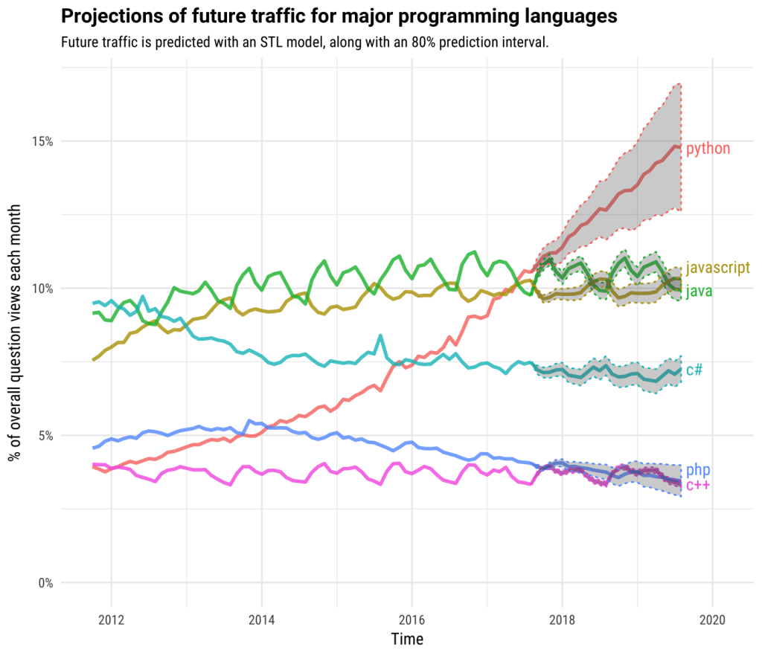
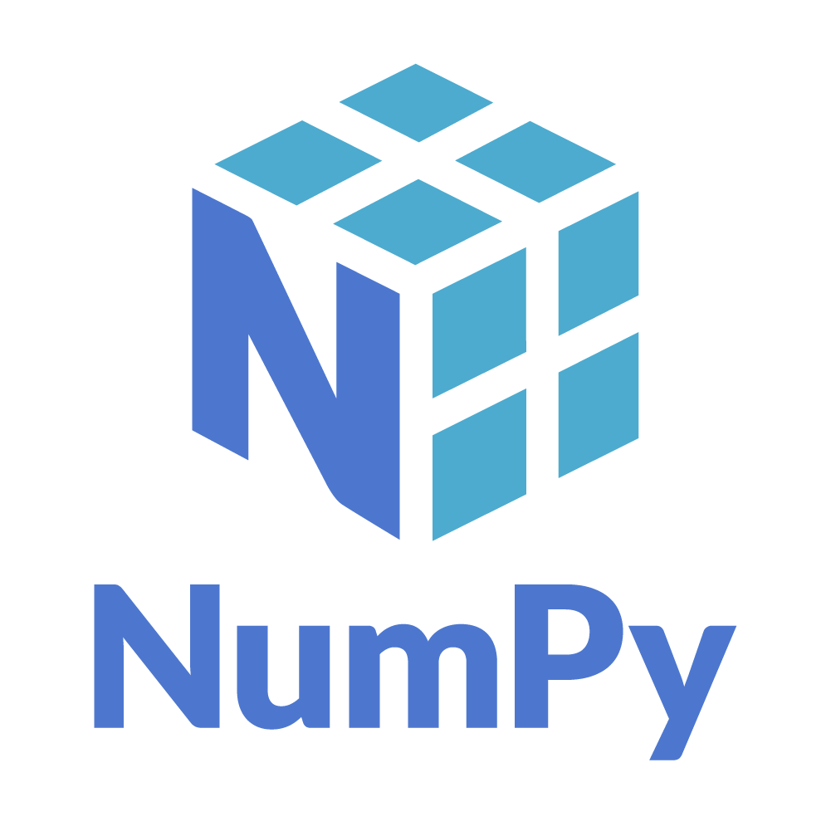
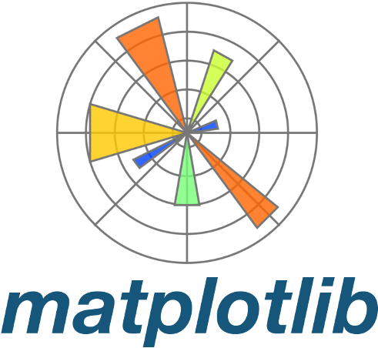
Introdução
Python
O que é Python?
Python é uma linguagem de programação de alto nível, interpretada, de script, interativa, orientada a objetos, funcional, de tipagem dinâmica e forte. Foi lançada por Guido van Rossum em 1991, mas alcançou maior popularidade somente 2 décadas depois.
Por ser uma linguagem Open Source, o uso dessa linguagem é difundido entre pesquisadores de várias áreas. Tal linguagem de programação é conhecida pela sua simplicidade e facilidade de aprendizado, essa conclusão indica que o uso de Python e suas ferramentas, especialmente Numpy e Matplotlib, são extremamente vantajosas para pesquisa em Física.
Universidade Federal do Espírito Santo
Inteligência Artificial Aplicada em Imagens
RNAs Profundas Aplicadas em Imagens

Slide 5
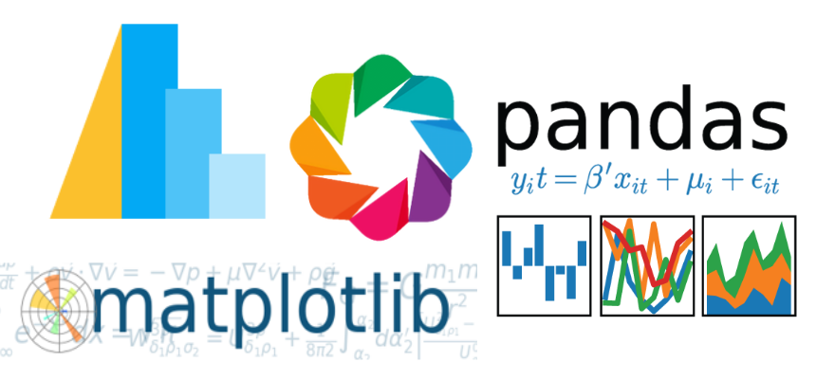
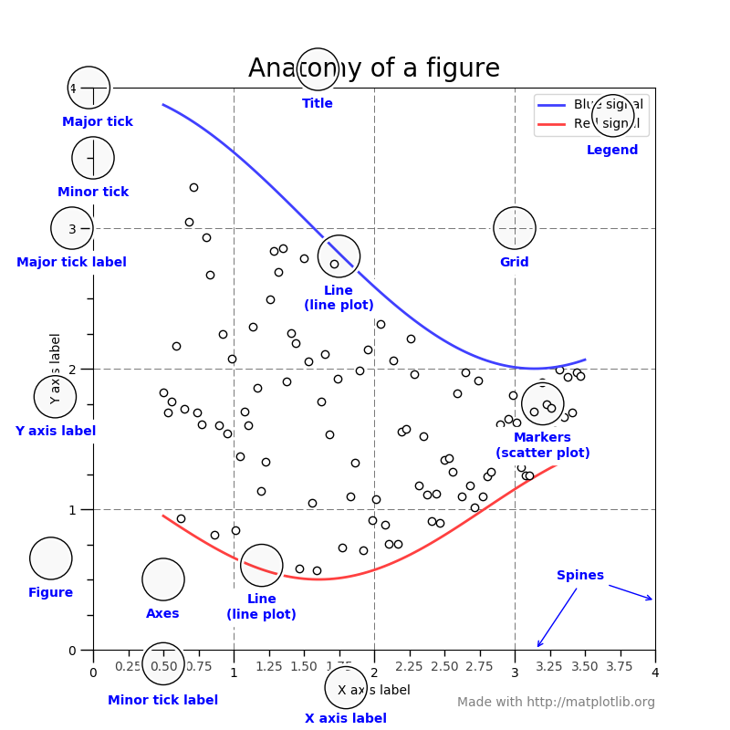
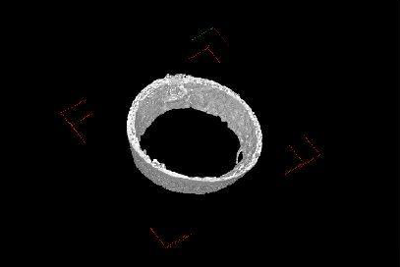
Introdução
Módulos e Bibliotecas
Módulos Python
O forte da linguagem Python é sua grande riqueza de bibliotecas, chamadas de módulos, que podem ser oficiais ou da comunidade. Um módulo Python é um arquivo com código-fonte Python, com definições de dados e funções, normalmente com certa finalidade. Atualmente Python tem centenas de milhares de módulos, a maioria da comunidade, vide site PiPy, que em 21/07/2021 listava 316.970 módulos/pacotes Python.
Logo, um programa Python tipicamente importa módulos com as devidas funcionalidades para resolver determinados problemas.
Universidade Federal do Espírito Santo
Inteligência Artificial Aplicada em Imagens
RNAs Profundas Aplicadas em Imagens

Slide 6
BIBLIOTECAS E MÓDULOS PYTHON
Numpy
Universidade Federal do Espírito Santo
Inteligência Artificial Aplicada em Imagens
RNAs Profundas Aplicadas em Imagens

Slide 7
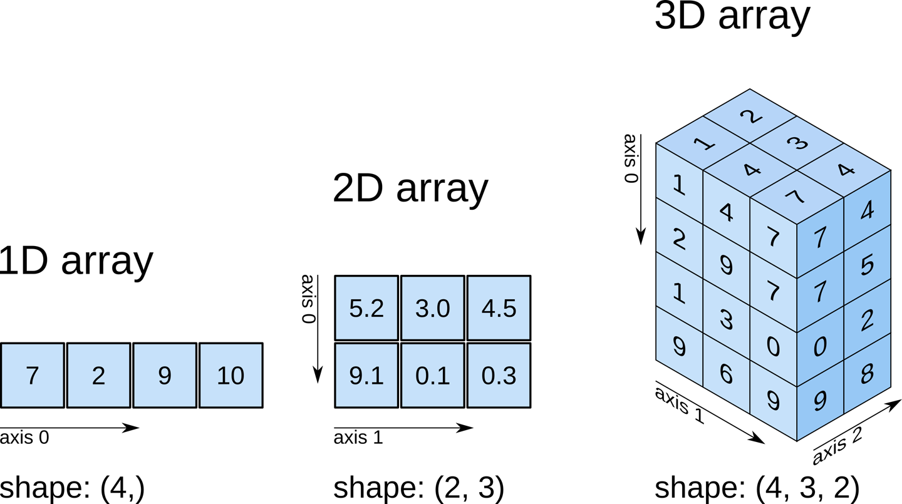
Bibliotecas e módulos Python
Numpy
O que é o Numpy e para que serve?
Numpy é uma biblioteca Python que reúne vários pacotes e funções direcionadas para arrays multidimensionais. O Numpy foi desenvolvido para computação numérica em alto desempenho, logo, possui otimizações no seu código-fonte para aproveitar todo o potencial do hardware. O Numpy também é conhecido como computação orientada a arrays.
Os dados podem ser:
Pixels de uma imagem (escala de cinza ou cor);
Sinais discretos e/ou contínuos de um sensor, simulação ou experimento;
Dados 3D referentes a cada eixo como os dados oriundos de uma ressonância magnética;
E entre outros.
Mas afinal, o que são arrays?
Arrays são, basicamente, uma estrutura e organização de dados alinhados e divididos em linhas e colunas de maneira uni, bi, tri e n-dimensional;
Universidade Federal do Espírito Santo
Inteligência Artificial Aplicada em Imagens
RNAs Profundas Aplicadas em Imagens

Slide 8
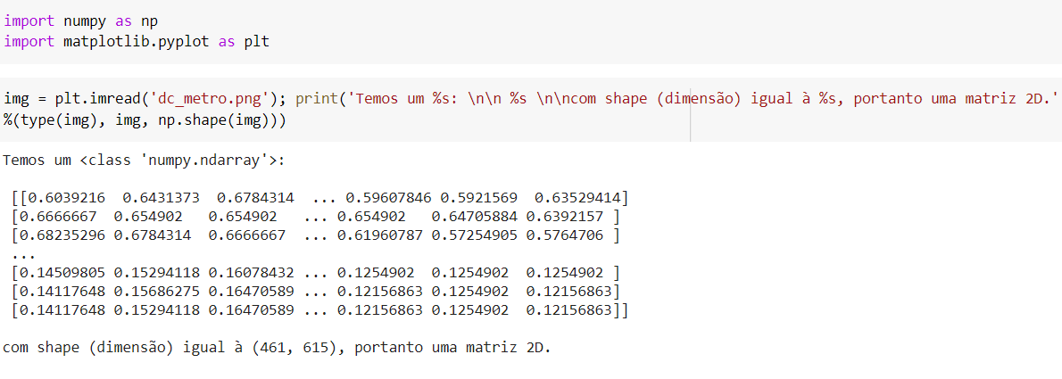
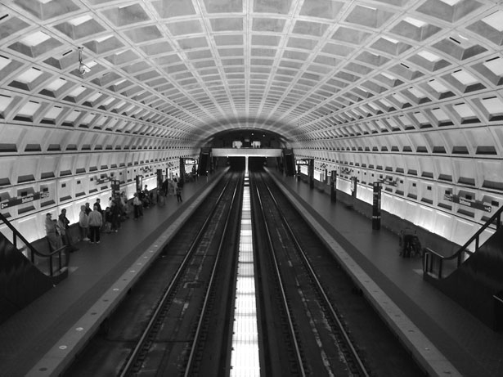
Bibliotecas e módulos Python
Numpy
Atributos e aplicações de um array
Parâmetros e atributos de um array:
Dimensão (shape);
Tipo de dados (type);
Tamanho (size).
Universidade Federal do Espírito Santo
Inteligência Artificial Aplicada em Imagens
RNAs Profundas Aplicadas em Imagens

Slide 9
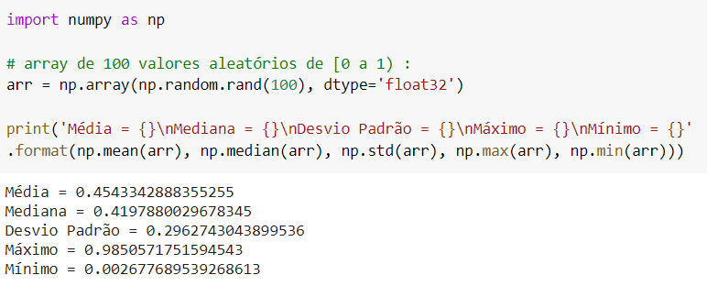
Bibliotecas e módulos Python
Numpy
Métodos estatísticos
Funções Built-in do Numpy. Funções e métodos que permitem trabalhar e analisar os arrays (sua estrutura de dados) dentro do Numpy.
Estatística básica:
Média;
Desvio Padrão;
Mediana;
Máximo;
Mínimo;
Etc.
Universidade Federal do Espírito Santo
Inteligência Artificial Aplicada em Imagens
RNAs Profundas Aplicadas em Imagens

Slide 10
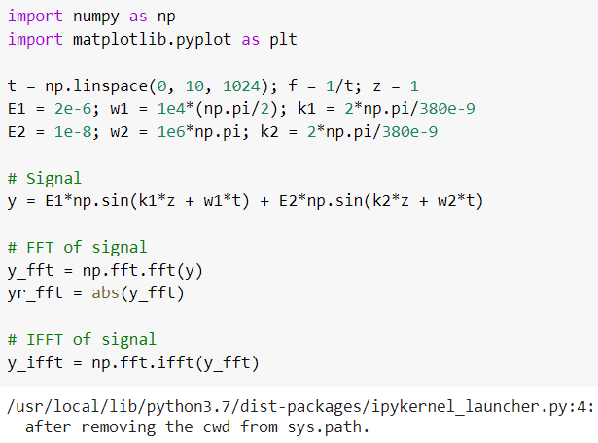
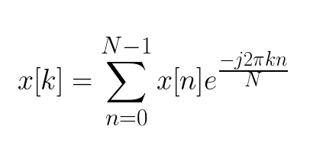
Bibliotecas e módulos Python
Numpy
Algoritmos numéricos
Também existem métodos algébricos e algoritmos Built-in no Numpy. Ou seja, métodos bem usuais para análise de dados que permitem trabalhar e analisar os arrays (sua estrutura de dados) dentro do Numpy, entregando uma nova estrutura de dados para análise gráfica posteriormente.
São bons exemplos:
FFT (Fast Furrier Transform);
IFFT (Inverse Fast Furrier Transform);
Universidade Federal do Espírito Santo
Inteligência Artificial Aplicada em Imagens
RNAs Profundas Aplicadas em Imagens

Slide 11
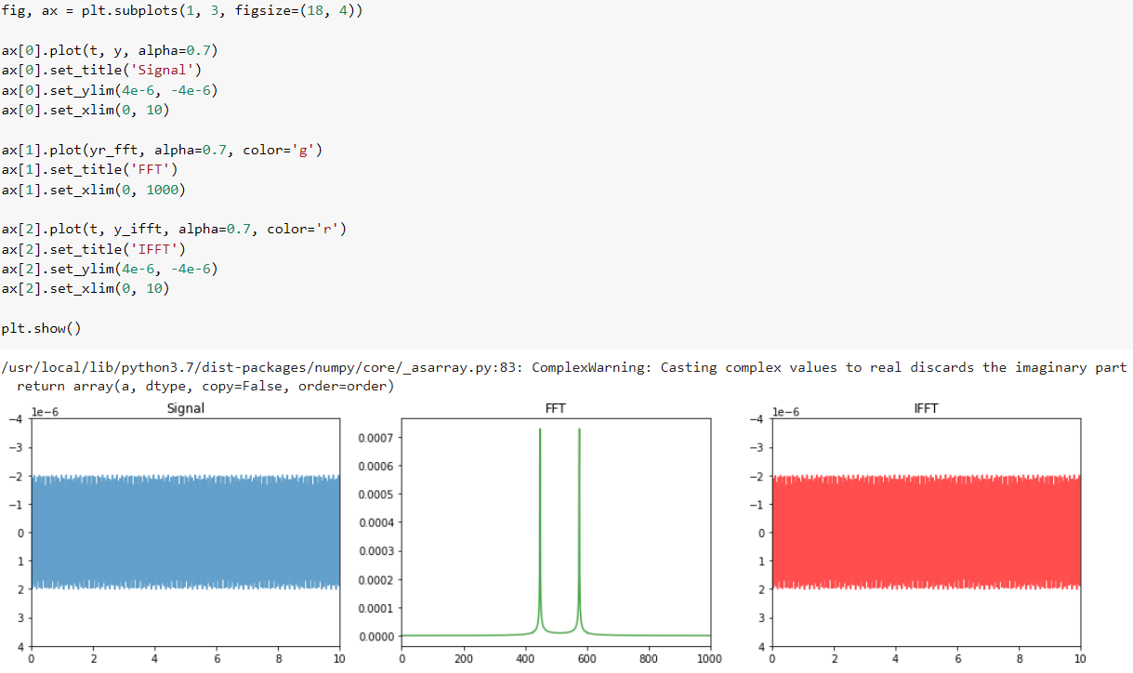
Bibliotecas e módulos Python
Numpy
Algoritmos numéricos
Universidade Federal do Espírito Santo
Inteligência Artificial Aplicada em Imagens
RNAs Profundas Aplicadas em Imagens

Slide 12
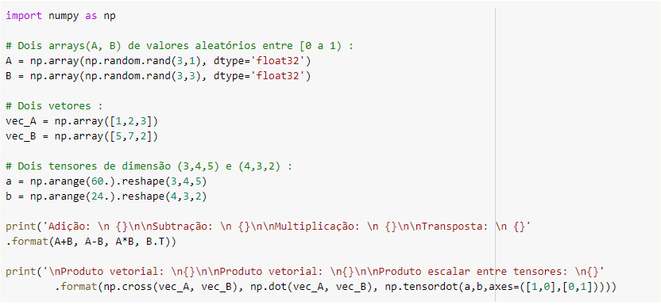
Bibliotecas e módulos Python
Numpy
Algoritmos numéricos
Criação e operação de Matrizes;
Transposta;
Adição;
Subtração;
Multiplicação;
Produtos vetoriais,
escalares e tensoriais;
Álgebra Linear;
etc.
Universidade Federal do Espírito Santo
Inteligência Artificial Aplicada em Imagens
RNAs Profundas Aplicadas em Imagens

Slide 13
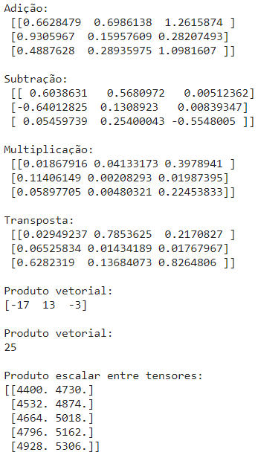
Bibliotecas e módulos Python
Numpy
Algoritmos numéricos
Universidade Federal do Espírito Santo
Inteligência Artificial Aplicada em Imagens
RNAs Profundas Aplicadas em Imagens

Slide 14
BIBLIOTECAS E MÓDULOS PYTHON
Matplotlib
Universidade Federal do Espírito Santo
Inteligência Artificial Aplicada em Imagens
RNAs Profundas Aplicadas em Imagens

Slide 15
Bibliotecas e módulos Python
Matplotlib
O que é o Matplotlib e para que serve?
Matplotlib é uma biblioteca python para criação de gráficos e visualizações de dados em geral, direcionada para sua extensão de matemática Numpy.
Através do Matplotlib, podemos:
Analisar imagens;
Renderizar imagens;
Criar simulações;
Criar gráficos interativos.
E entre outros.
Universidade Federal do Espírito Santo
Inteligência Artificial Aplicada em Imagens
RNAs Profundas Aplicadas em Imagens

Slide 16
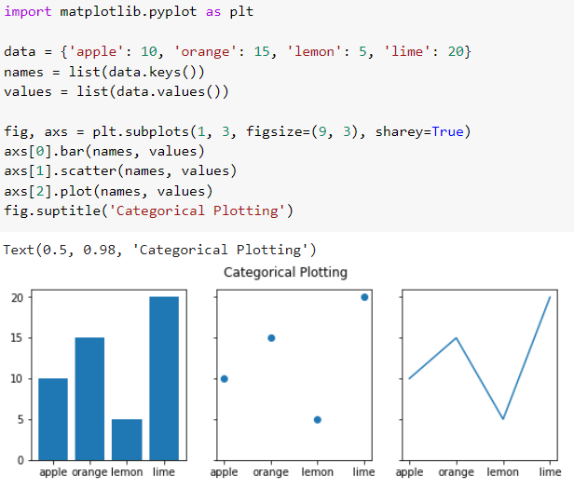
Bibliotecas e módulos Python
Matplotlib
O que é o Matplotlib e para que serve?
Temos um exemplo de dados em dicionário exibidos graficamente em três categorias; barras, pontos e linha.
Tal exemplo é simples e pode ser desenvolvido, implementando legenda, cores, tipo de linha/ponto/barra, transparência e etc.
Também podemos apresenta-los de forma única, como nos exemplos adiante.
Universidade Federal do Espírito Santo
Inteligência Artificial Aplicada em Imagens
RNAs Profundas Aplicadas em Imagens

Slide 17
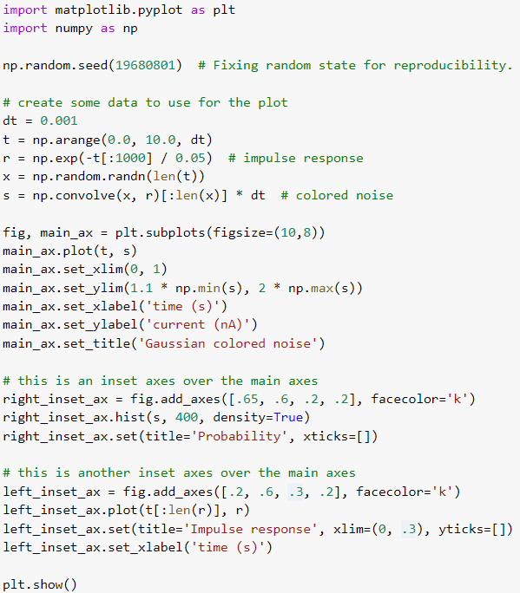
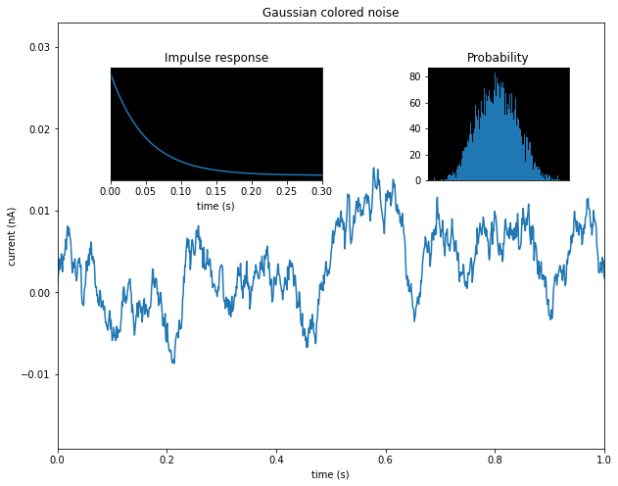
Bibliotecas e módulos Python
Matplotlib
O que é o Matplotlib e para que serve?
Universidade Federal do Espírito Santo
Inteligência Artificial Aplicada em Imagens
RNAs Profundas Aplicadas em Imagens

Slide 18
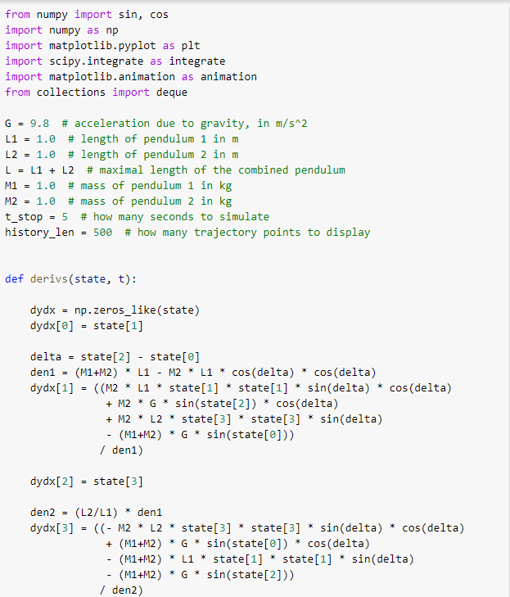
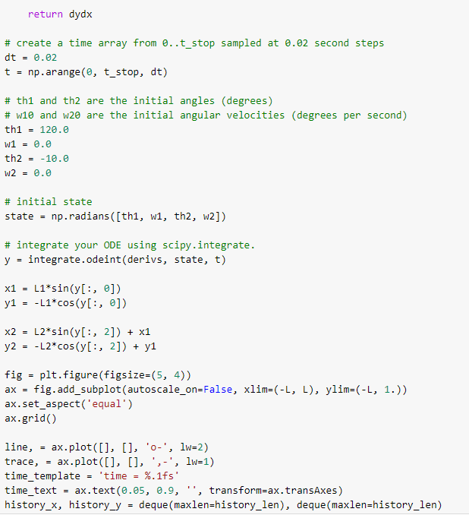
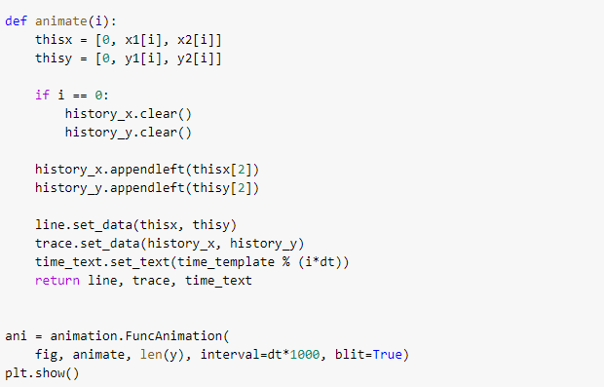
Bibliotecas e módulos Python
Matplotlib
O que é o Matplotlib e para que serve?
Exemplo de animação, ilustrando o problema de um pêndulo duplo
Universidade Federal do Espírito Santo
Inteligência Artificial Aplicada em Imagens
RNAs Profundas Aplicadas em Imagens

Slide 19
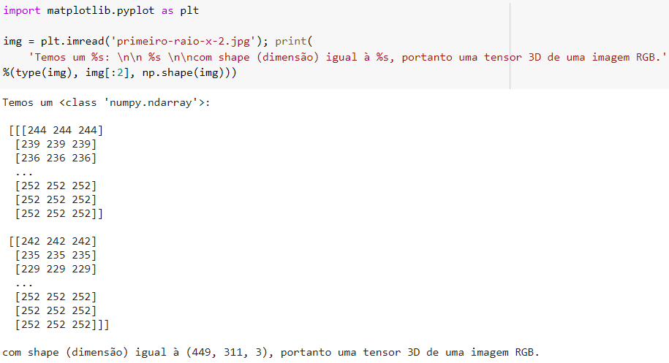
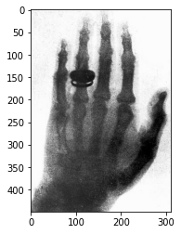
Bibliotecas e módulos Python
Matplotlib
O que é o Matplotlib e para que serve?
Exemplo de tradução de uma imagem RGB em um array de dados, nesse caso, cada pixel é descrito por um array (3,) contendo valores de 0 a 255, a escala de cor.
Universidade Federal do Espírito Santo
Inteligência Artificial Aplicada em Imagens
RNAs Profundas Aplicadas em Imagens

Slide 20
Python Fundamentos para Análise de Dados
REFERÊNCIAS
PiPy. Find, install and publish Python packages with the Python Package Index. Disponível em: https://pypi.org/. Acesso em: 22 Jul. 2021.
Matplotlib. Matplotlib: Python plotting — Matplotlib 3.4.2 documentation. Disponível em: https://matplotlib.org/. Acesso em: 22 Jul. 2021.
Numpy. NumPy Reference — NumPy v1.21 Manual. Disponível em: https://numpy.org/doc/stable/reference/. Acesso em: 22 Jul. 2021.
NumFocus. Pandas. Disponível em: https://pandas.pydata.org/. Acesso em: 29 Jul. 2021.
Eduardo Destefani Stefanato¹*
Vitor Souza Premoli Pinto de Oliveira¹*
¹Universidade Federal do Espírito Santo
Inteligência Artificial Aplicada em Imagens
Universidade Federal do Espírito Santo
Inteligência Artificial Aplicada em Imagens
RNAs Profundas Aplicadas em Imagens

